Slide 1
ГБДОУ детский сад № 25 Выборгского района
Формы работы с детьми и родителями в период адаптации к детскому саду, разработанные в соответствии с требованиями
ФГОС ДО
Воспитатель первой квалификационной категории
Коноплева Татьяна Александровна
Санкт-Петербург
2015

Slide 3
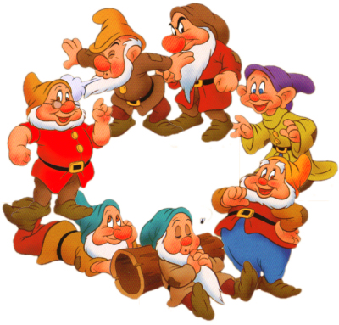
Понятие адаптация и её виды
Адаптация – способность организма приспосабливаться к различным условиям внешней среды, как постепенное изменение физиологических процессов, происходящих в органах чувств человека, так и приспособление психологических особенностей и поведения ребенка к социальным условиям, социальной ситуации, в которой он оказался в данный момент.
Виды адаптации :
Психологическая адаптация – приспособление
психологических свойств,состояний и процессов
к условиям , в которых оказался ребёнок.
Социальная адаптация – приспособление
к новым социальным условиям существования
в данный момент.

Slide 4
Малыши,малыши – розовые щечки, а у нас,а у нас весело в садочке!

Slide 5
Группы адаптации
I группа – дети,бездеятельно негативно относящиеся к воспитателю.
II группа – дети в неуравновешенном эмоциональном состоянии,необходимо постоянное присутствие и внимание воспитателя.
IIIгруппа – дети спокойные,
с уравновешенным эмоциональным состоянием.

Slide 6
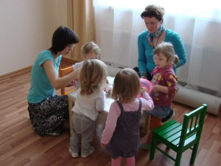
Что умеют наши ручки – могут каши наварить, а когда она готова, по тарелочкам разлить!

Slide 7
Этапы изменения содержания потребностей в общении ребёнка
I этап – потребность в общении с близкими взрослыми как потребность в получении от них ласки, внимания и сведений об окружающем.
II этап – потребность в общении со взрослыми как потребность в сотрудничестве и получении новых сведений об окружающем.
III этап – потребность в общении со взрослыми на познавательные темы и в активных самостоятельных действиях.

Slide 8
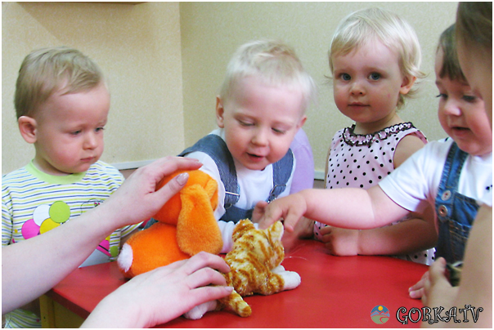
Моя крошечка - это кошечка!

Slide 9
Принципы успешной адаптации ребёнка к детскому саду
Гуманизм как основополагающий.
Природосообразность и индивидуализация.
Оздоровительная направленность.
Индивидуальный подход.
Взаимодействие семьи и
дошкольного учреждения.
Профессиональное сотрудничество.
Анализ и самоанализ.

Slide 10
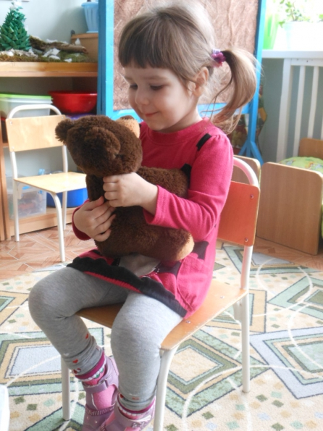
Я тихонько посижу и на Мишку посмотрю!

Slide 11
Критерии процеса адаптации
состояние здоровья ребёнка;
аппетит ( хороший или плохой );
сон;
двигательная активность;
взаимоотношения со взрослыми
и детьми;
содержательная деятельность;
речь;
эмоциональный тонус;
желание-нежелание идти в садик;
суждения родителей о поведении ребёнка в семье.

Slide 12
Ты дочурочка не плачь – я куплю тебе калач!

Slide 13
Характеристика форм работы с родителями в период адаптации
Взаимодействие с родителями содержит следующие принципы:
целенаправленность,
систематичность, плановость;
дифференцированный подход
к взаимодействию с родителями с учётом многоаспектной специфики каждой семьи;
возрастной характер
взаимодействия с родителями;
доброжелательность и открытость.

Slide 14
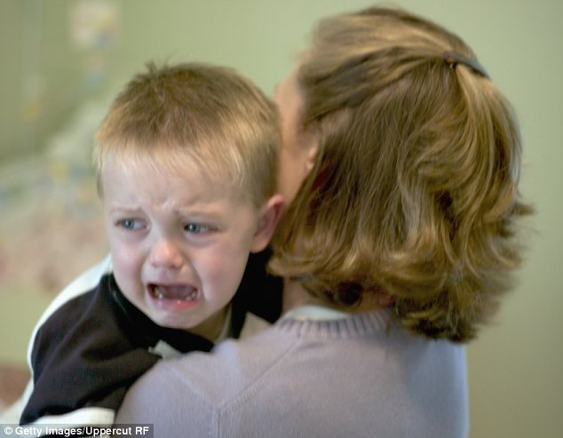
Ах, сыночек дорогой, ты не бойся – я с тобой!

Slide 15
Формы общения педагогов и родителей
1. Информационно-аналитические – анкетирование , посещение на дому.
2. Познавательные – беседы, родительские собрания, индивидуальные консультации.
3.Наглядно-информационные – папки-передвижки, наглядная пропаганда, тематические стенды, методические пособия.

Slide 16
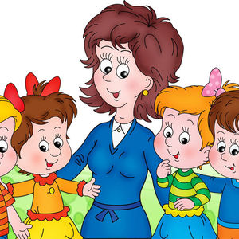
Встаньте дети,встаньте в круг!

Slide 17
Формы работы с детьми в группе в период адаптации
Организованная игровая деятельность;
Выполнение элементарных культурно-гигиенических навыков;
Прогулки;
Досуги;
Детские праздники.

Slide 18
У «самовара» я и моя Маша!

Slide 19
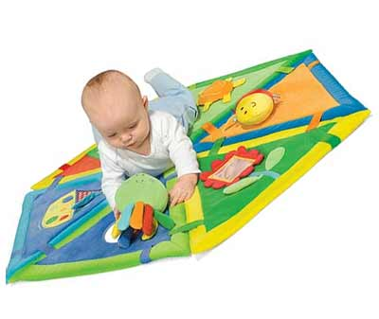
Задачи игр в период адаптации
Создание положительного эмоционального настроя в группе;
Снижение импульсивности, тревожности, агрессии у детей;
Развитие игровых навыков;
Воспитание у детей стремления
сопереживать, помогать,
поддерживать друг друга.

Slide 20
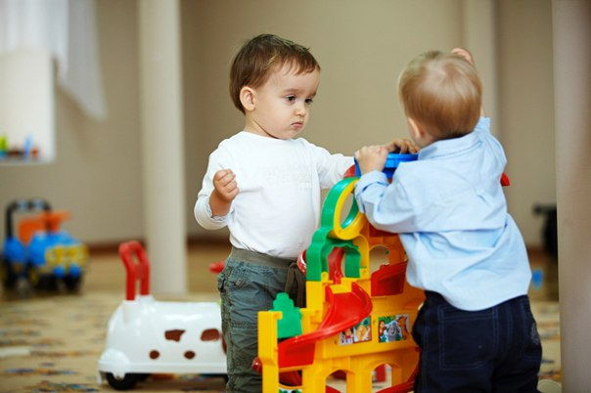
Ты да я,да мы с тобой – вырастет гараж большой !

Slide 21
Группы игр в период адаптации
1. Коммуникативные игры, направленные на формирование эмоционального контакта педагога с детьми и детей между собой. Это игры-забавы, хороводы, подвижные игры.
2. Игры на освоение окружающей среды, направленные на освоение детьми пространства групповой комнаты, знакомство с персоналом детского сада, другими воспитанниками. Это игры-путешествия, игры с предметами, подвижные ролевые игры.

Slide 22
Используемая литература
Долженко Е.А. «Адаптация детей дошкольного возраста: проблемы и поиск решений»
Волгоград, издательство «Учитель» 2015 г.
Деркунская В.А. «Интагративная познавательная деятельность младших дошкольников»
Москва, ООО «Центр педагогического образования» 2013 г.

